Slide 1


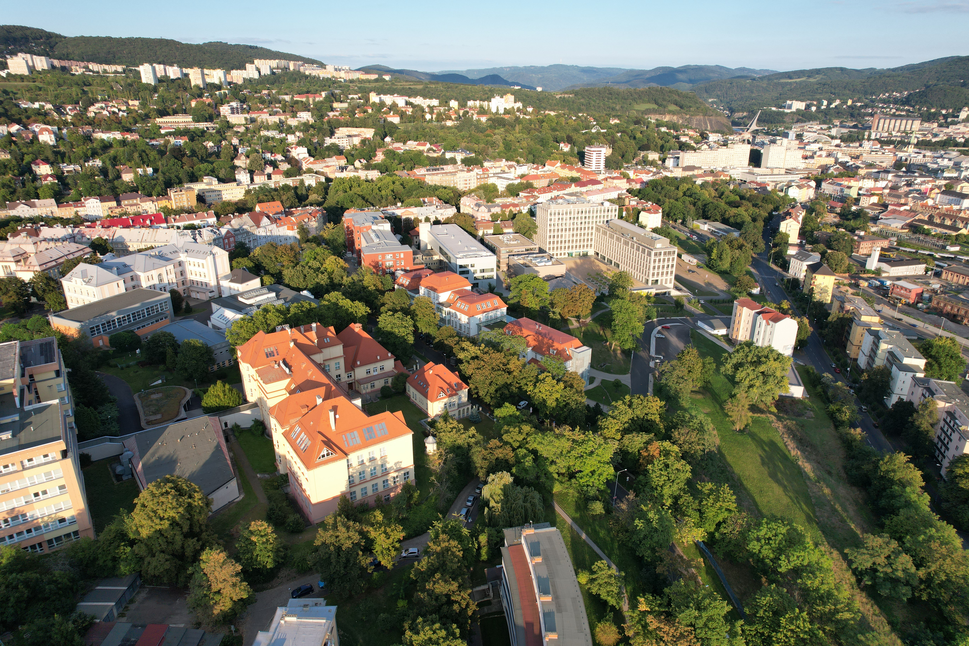

Společenské aspekty transformace regionu
Michaela Hrubá, Michal Koleček, Tomáš Sýkora, Jaroslav Koutský
Akce je realizována v rámci projektu RUR - Region univerzitě, univerzita regionu
(reg. č. CZ.10.02.01/00/22_002/0000210)

Slide 2
Výchozí regionální situace/ společenské výzvy transformace
V agregovaném vyjádření je společnost/společenství/ komunita ÚK kvalitativně slabší, méně odolná a integrovaná (ve vnějším i vnitřním smyslu)
Je zde kvantitativně omezenější kritická masa aktérů schopných generovat rozvojové impulsy a vytvářet přidanou (kreativní) hodnotu
Připravenost na nastupující společenské a ekonomické změny, na nově se formující ekonomickou (odvětvovou) strukturu i na hledání nové vývojové trajektorie je slabší a doposud převážně pasivně adaptační.

Slide 3
Témata na která reaguje RUR WP2
Znalost, identifikace, sounáležitost či participace běžných lidí s územím a jeho správou je relativně slabší vůči zbytku ČR
Regionální governance je spíše zpětně reagující a řešící existující/nastalé rozvojové problémy nežli proaktivní a progresivní, zavádění inovativních řešení je slabší a pozvolnější
Regionální ekonomika a společnost není připravena na nástup nových odvětví a témat (zejména kulturně kreativní odvětví), provázanost tradičních struktur a odvětví s nově nastupujícími je slabší)

Slide 4
Příspěvek projektu RUR – Tvorba komunity
Cílem je podpořit identitu a sounáležitost obyvatel s regionem, jejich participaci na rozhodování. Posílit schopnost obyvatel přizpůsobovat se změnám v regionu prostřednictvím znalosti historie regionu, jeho kulturně historického potenciálu, podpořit kladný vztah obyvatel k Ústeckému kraji a zájem o dění v něm.
A1. ANALÝZA IDENTITY OBYVATELSTVA A VNĚJŠÍ I VITŘNÍ IMAGE REGIONU
A2. PODPORA ZNALOSTÍ A SOUNÁLEŽITOSTI PROSTŘEDNÍCTVÍM ZPŘÍSTUPNĚNÍ PRŮMYSLOVÉHO A KULTURNÍHO DĚDICTVÍ
A3. VZDĚLÁVACÍ PROGRAMY STIMULUJÍCÍ VZTAH OBYVATEL K REGIONU

Slide 5
Příspěvek projektu RUR – Umění pro komunitu
Cílem je prostřednictvím rozvoje kulturních a kreativních odvětví jako jednoho z důležitých transformačních nástrojů podpořit podnikatelskou schopnost obyvatel regionu a jejich schopnost generování atraktivních rozvojových vizí a tím přispět k rozvoji lokální ekonomiky, kulturního a komunitního života.
B1. CENTRUM VÝZKUMU A PODPORY KULTURNÍCH A KREATIVNÍCH ODVĚTVÍ
B2. VÝZKUMNÉ A ARTISTIC RESEARCH VÝSTUPY ZAMĚŘENÉ DO OBLASTI KKO V ÚSTECKÉM KRAJI
B3. PROGRAMY A PROJEKTY ŽIVÉ KULTURY V DOMĚ UMĚNÍ ÚSTÍ NAD LABEM

Slide 6
Příspěvek projektu RUR – Výzkum a vzdělávání pro komunitu
Cílem je vytvořit odbornou základnu pro efektivní a progresivní správu území prostřednictvím vytvoření dlouhodobého systému kumulace výzkumu, jeho odborných výstupů a přenosu do praxe. Dojde k vytvoření, pilotnímu ověření a dlouhodobému ukotvení systému kumulace špičkových odborných výstupů a k nim tematicky navázaného vzdělávání, určeného pro odborníky a aktéry transformace, explicitně orientovaného na transformační procesy a výzvy.
C1. ZNALOSTNÍ HUB PRO TRANSFORMACI ÚSTECKÉHO KRAJE

